Slide 1
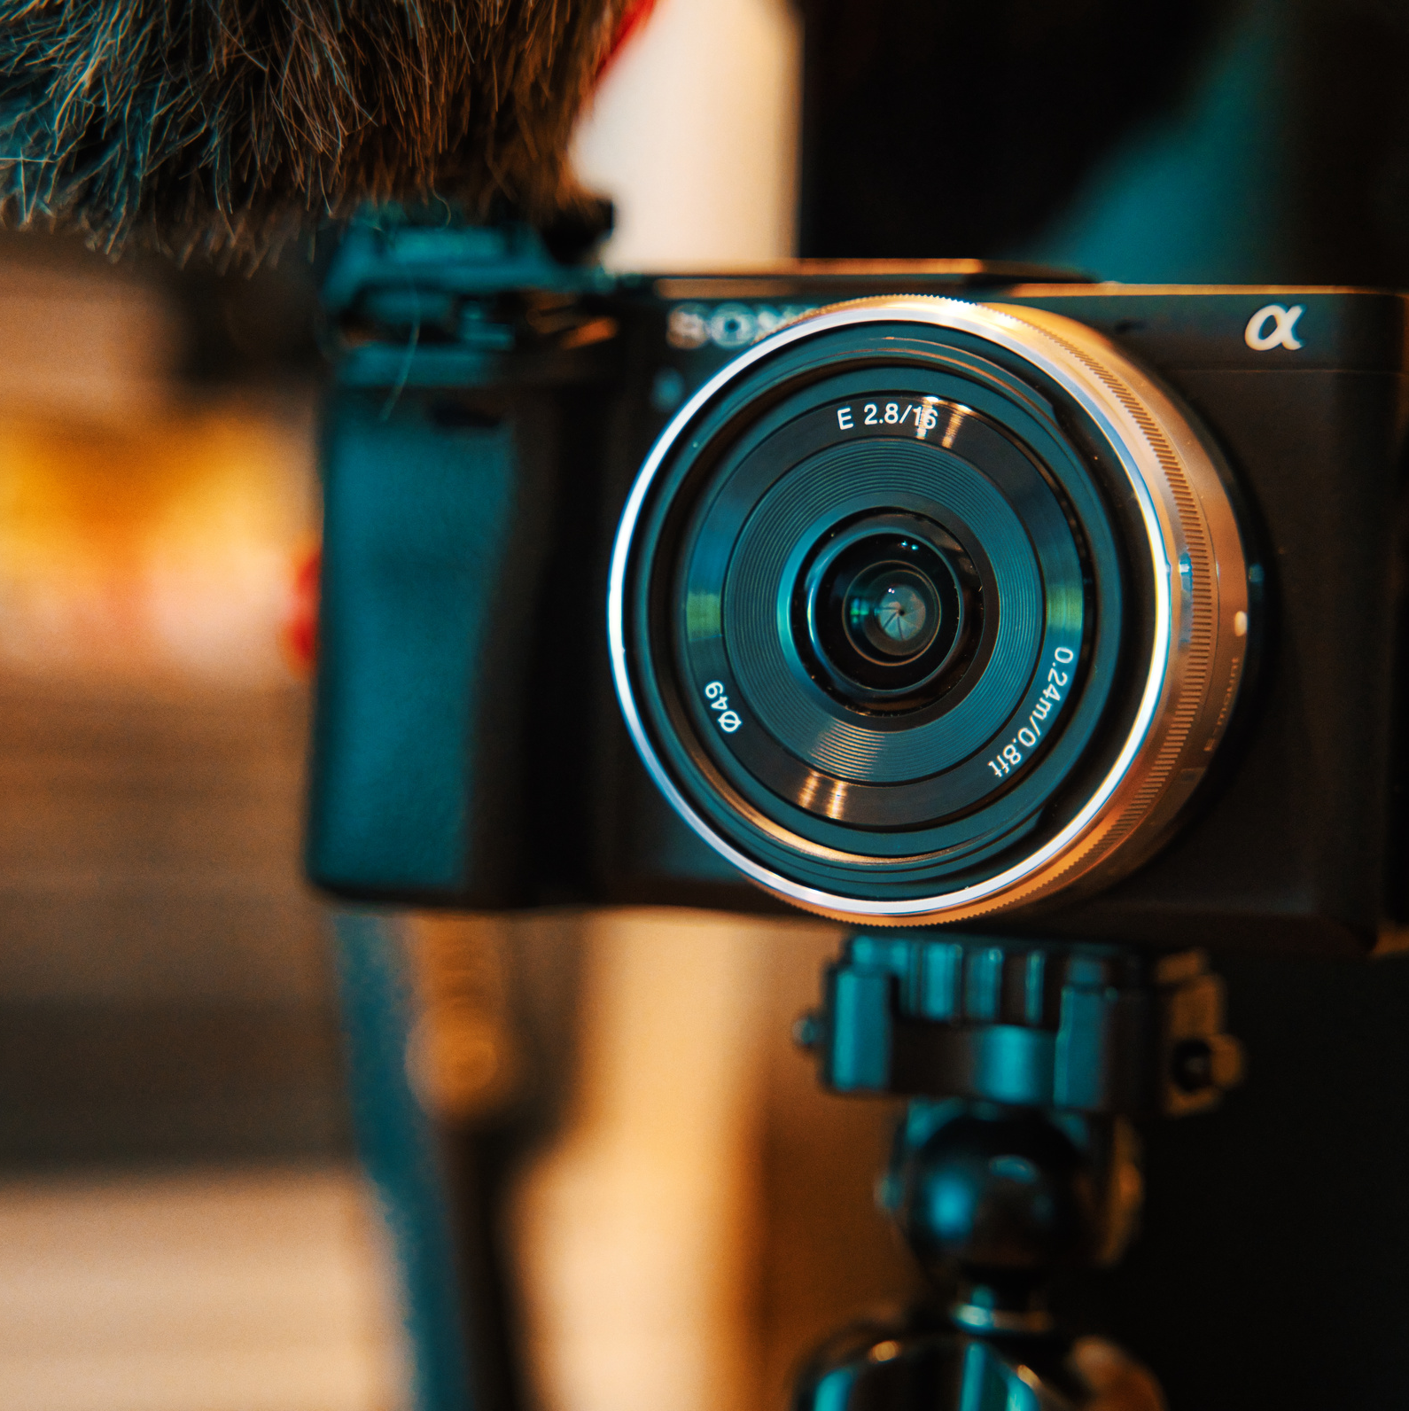




Camera Calibration
Présenté par:
EL-ADARISSI ABDELAZIZ
EN-NAHIL AISSAM
Encadré par:
PROF. ALIBOUCH BRAHIM

Slide 2

PLAN
Introduction
Modélisation camera perspective
Calibrage
introduction à la vision omnidirectionnel
Modélisation d'une camera omnidirectionnel
Conclusion

Slide 3
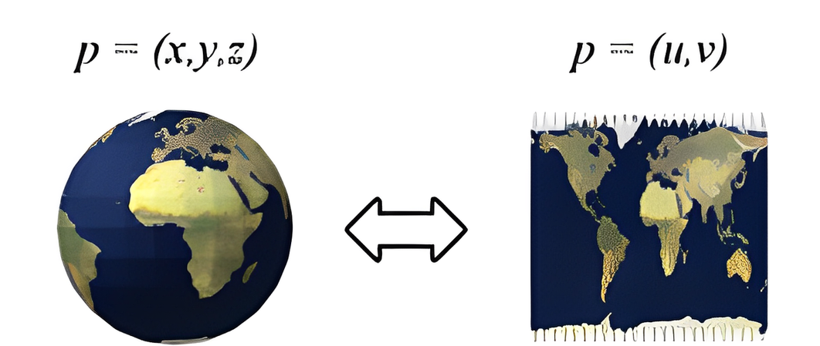
INTRODUCTION
LA CALIBRATION DE CAMÉRA EST LE PROCESSUS DE DÉTERMINATION DES PARAMÈTRES INTRINSÈQUES ET EXTRINSÈQUES D'UNE CAMÉRA, QUI SONT NÉCESSAIRES POUR TRANSFORMER LES COORDONNÉES 3D D'UN OBJET DANS L'ESPACE EN COORDONNÉES 2D SUR UNE IMAGE

Slide 4
INTRODUCTION
LES PARAMÈTRES INTRINSÈQUES
LES PARAMÈTRES INTRINSÈQUES DE LA CAMÉRA DÉCRIVENT LES PROPRIÉTÉS OPTIQUES DE LA CAMÉRA ELLE-MÊME, TELLES QUE LA DISTANCE FOCALE, LA DISTORSION DE L'OBJECTIF ET L'ANGLE DE VUE.
LES PARAMÈTRES INTRINSÈQUES
LES PARAMÈTRES EXTRINSÈQUES DÉCRIVENT LA POSITION ET L'ORIENTATION DE LA CAMÉRA PAR RAPPORT À LA SCÈNE.

Slide 5
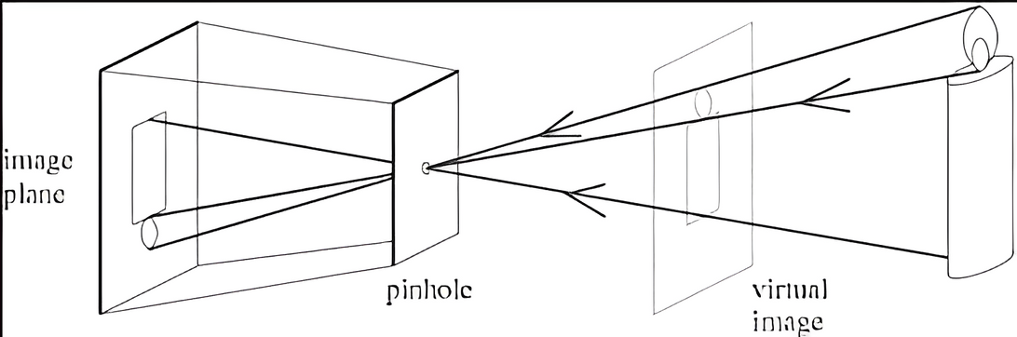
MODÉLISATION CAMERA PERSPECTIVE
PINHOLE MODEL
LE MODÈLE DE CAMÉRA LE PLUS SIMPLE EST LE MODÈLE PIN HOLE QUI DÉCRIT LA RELATION MATHÉMATIQUE DE LA PROJECTION DES POINTS DANS L'ESPACE 3D SUR UN PLAN D'IMAGE.

Slide 6
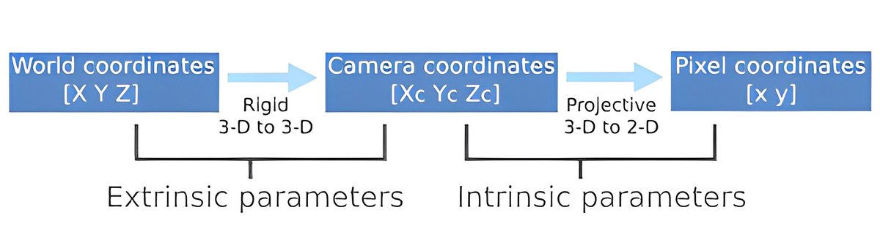
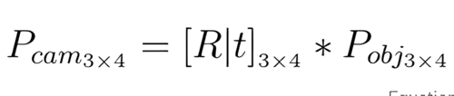
MODÉLISATION CAMERA PERSPECTIVE

Slide 7
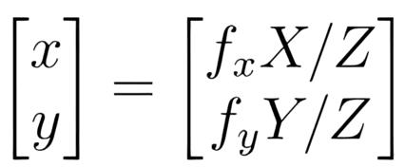
MODÉLISATION CAMERA PERSPECTIVE
UTILISER UNE LENTILLE POUR NOTRE CAMERA
SUPPOSONS QUE LA DISTANCE FOCALE DANS LA DIRECTION X ET LA DIRECTION Y EST RESPECTIVEMENT F_X ET F_Y.
NOUS POUVONS DONC UTILISER UN FACTEUR S QUI REPRÉSENTE LE NOMBRE DE PIXELS PAR UNITÉ DE LONGUEUR. NOUS ÉCRIVONS SF_X COMME ET SF_Y COMME
f_x
f_y

Slide 8
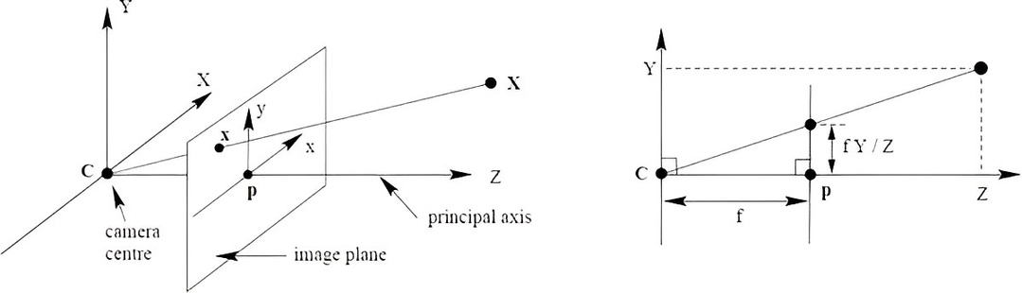
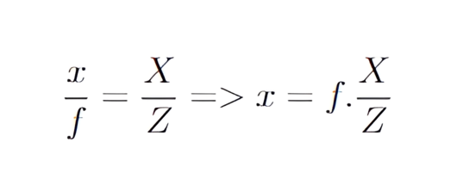
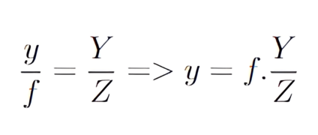
MODÉLISATION CAMERA PERSPECTIVE

Slide 9
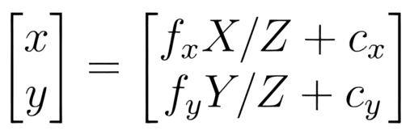
MODÉLISATION CAMERA PERSPECTIVE
UTILISER UNE LENTILLE POUR NOTRE CAMERA
L'ORIGINE DE L'IMAGE NUMÉRIQUE DANS LE SYSTÈME DE COORDONNÉES DE L'IMAGE
EST GÉNÉRALEMENT SITUÉE DANS LE COIN SUPÉRIEUR GAUCHE. PAR CONSÉQUENT, NOUS DEVONS TRADUIRE L'IMAGE EN UTILISANT UN VECTEUR (C_X, C_Y). CELA NOUS DONNE :

Slide 10
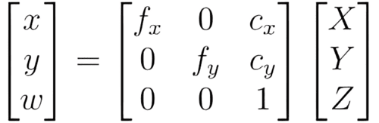
MODÉLISATION CAMERA PERSPECTIVE
SI NOUS CONVERTISSONS TOUTES LES COORDONNÉES EN COORDONNÉES HOMOGÈNES, NOUS POUVONS ÉCRIRE L'ÉQUATION CI-DESSUS À L'AIDE DE LA MULTIPLICATION DE MATRICES.
LA MATRICE K EST APPELÉE MATRICE INTRINSÈQUE, TANDIS QUE F_X, F_Y, C_X ET C_Y SONT LES PARAMÈTRES INTRINSÈQUES.

Slide 11
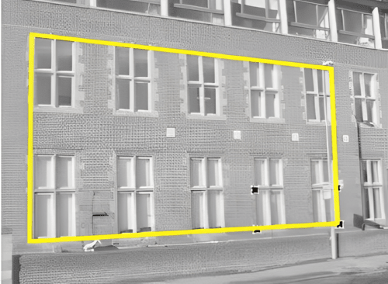
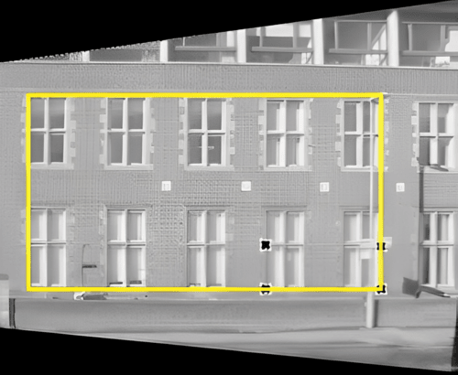
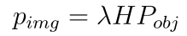
HOMOGRAPHY

Slide 12
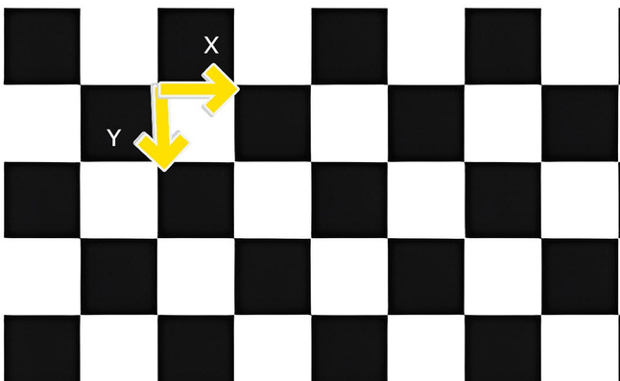
CALIBRAGE
MÉTHODE DE ZHANG
La méthode de Zhang est une technique couramment utilisée pour la calibration de caméras en vision par ordinateur. Cette méthode permet de déterminer les paramètres intrinsèques et extrinsèques d'une caméra, tels que la focale, la distorsion radiale, les angles d'orientation et les positions de la caméra, à partir d'un ensemble de points 3D connus et de leurs projections 2D correspondantes dans l'image.
Z=0

Slide 13
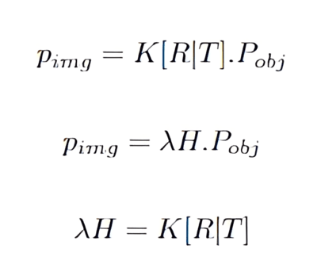
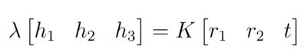
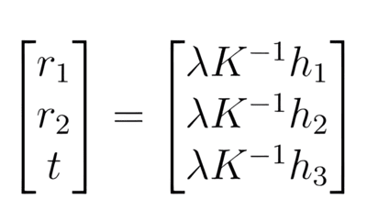
CALIBRAGE
MÉTHODE DE ZHANG

Slide 14
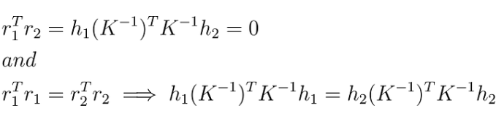
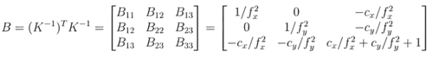
CALIBRAGE
MÉTHODE DE ZHANG
Puisque r₁ et r₂ sont orthonormaux.
Nous allons introduire une nouvelle matrice B qui est définie comme le produit
de la transposée de l'inverse de K avec l'inverse de K.

Slide 15
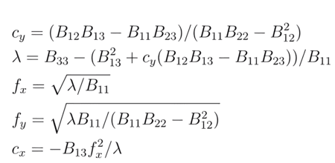
CALIBRAGE
MÉTHODE DE ZHANG
Finalement, si l'on utilise une technique mathématique, on obtient

Slide 17
LA VISION OMNIDIRECTIONNEL
le terme vision omnidirectionnelle fait référence à des capteurs de vision ayant un champ de vision très large, capteur avec un champ de vision horizontal de 360 degrés et un champ de vision vertical variable généralement compris entre 60 et 150 degrés.

Slide 18
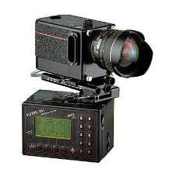
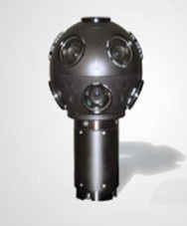
LA VISION OMNIDIRECTIONNEL
Les capteurs omnidirectionnels peuvent être divisés en trois groupes principaux :
œil composé
Panoramiques
(Compound-eye)
n'utilisant qu'une seule caméra
utilisant plusieurs caméras

Slide 19
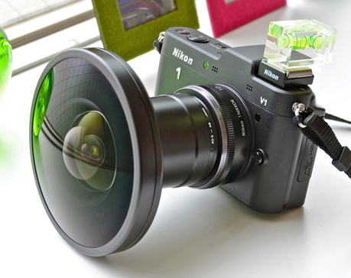
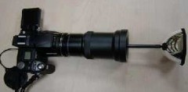
LA VISION OMNIDIRECTIONNEL
Les capteurs omnidirectionnels peuvent être divisés en trois groupes principaux :
à miroir convexe
fish-eye
(catadioptrique)
caméra conventionnelle
+
objectif fish-eye
caméra conventionnelle
+
miroir

Slide 20
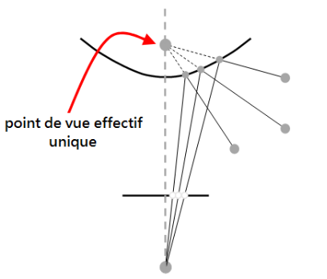
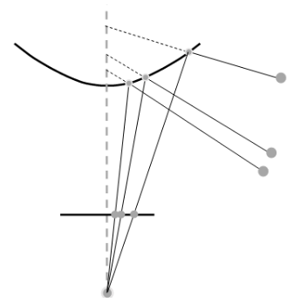
LA VISION OMNIDIRECTIONNEL
Il existe deux types des capteurs catadioptriques, centraux et non-centraux
Système de projection central
Les rayons se croisent en un point unique
Système de projection non central
Les rayons ne se croisent pas en un point unique

Slide 21
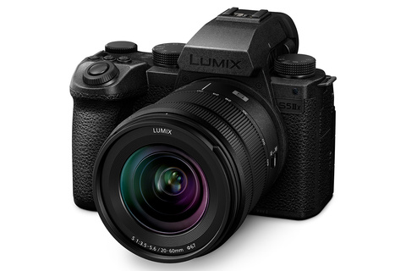
LA VISION OMNIDIRECTIONNEL
Il existe deux types des capteurs catadioptriques, centraux et non-centraux
combine d'une caméra conventionnelle avec un miroir de révolution .
miroir plan
miroir elliptique
miroir hyperbolique
+
miroir parabolique
miroir sphérique
caméra conventionnelle
miroir conique

Slide 22
LA VISION OMNIDIRECTIONNEL
Capteur catadioptrique central :
- possède un point de vue unique :

Slide 23
LA VISION OMNIDIRECTIONNEL
Capteur catadioptrique central :
- possède un point de vue unique :
La propriété du point de vue unique est importante puisqu’elle facilite la modélisation et le calibrage des caméras

Slide 24
LA VISION OMNIDIRECTIONNEL
Capteur catadioptrique non central :
- ont plus d’un centre de projection (plusieurs points de vue)

Slide 25
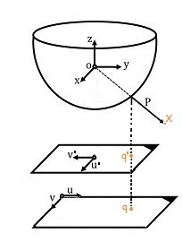
MODÉLISATION CAMERA CATADIOPTRIQUE
Système de coordonnées dans le cas catadioptrique :
X est un point dans l'espace 3D
Plan du capteur
Plan de ﻿l'image

Slide 26
MODÉLISATION CAMERA CATADIOPTRIQUE
Système de coordonnées dans le cas catadioptrique :
Le système de plan﻿ du capteur et le système de plan ﻿de l'image sont liés par une transformation affine :
q′= Aq + t
Plan du capteur
Plan de ﻿l'image

Slide 27
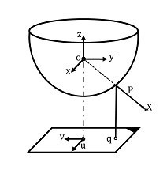
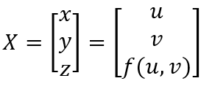
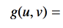
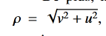
MODÉLISATION CAMERA CATADIOPTRIQUE
Système de coordonnées dans le cas catadioptrique :
X est un point dans l'espace 3D
L'expression de X
la fonction f dépend de u et v à travers de ρ :
Plan de ﻿l'image

Slide 28
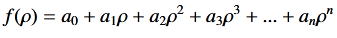
MODÉLISATION CAMERA CATADIOPTRIQUE
Système de coordonnées dans le cas catadioptrique :
la forme polynomiale de f :
Plan de ﻿l'image

Slide 29
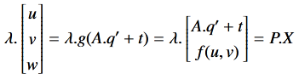
MODÉLISATION CAMERA CATADIOPTRIQUE
Système de coordonnées dans le cas catadioptrique :
Tel que la relation entre un point de pixel q et un point de scène X est :
λ.p = λ.g(q′)
= λ.g(Aq + t)
= P.X
avec P=K[R T] est la matrice de projection
Donc :
Plan de ﻿l'image

Slide 30
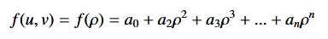
MODÉLISATION CAMERA CATADIOPTRIQUE
Étalonnage de caméra
Les coefficients ai i = 0, 1, 2, ..., n et A et t sont les paramètres de calibration que nous voulons déterminer.

Slide 31
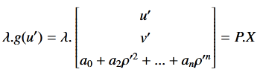
MODÉLISATION CAMERA CATADIOPTRIQUE
Étalonnage de caméra
Les éléments de A seront estimés par affinement non linéaire
L'élément t sera estimé par un algorithme de recherche itérative
Nous supposons que A = Eye (une matrice identité) et t = 0
Cette hypothèse signifie que le plan de la caméra et le plan du capteur coïncident.
nous obtenons l’équation de projection suivante :

Slide 32
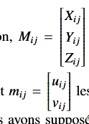
MODÉLISATION CAMERA CATADIOPTRIQUE
Étalonnage de caméra
Nous ferons référence aux paramètres (a0, a2, . . ., an) comme étant les paramètres intrinsèques.
Les coordonnées 3D des points dans le système de coordonnées du motif
Les coordonnées de pixels correspondantes dans le plan de l’image

Slide 33
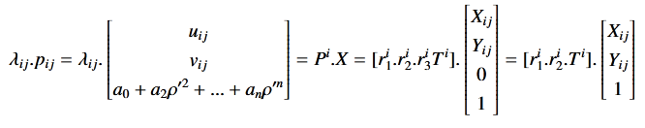
MODÉLISATION CAMERA CATADIOPTRIQUE
Étalonnage de caméra
Zi j = 0
r1, r2 et r3 sont les vecteurs colonnes de la matrice de rotation R
T est la matrice de translation

Slide 34
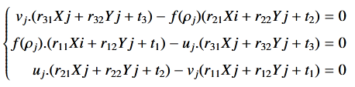
MODÉLISATION CAMERA CATADIOPTRIQUE
Étalonnage de caméra
chaque point pj contribue à trois équations non linéaires homogènes
t1, t2 et t3 sont les elements de T
Xj, Yj, Zj, uj et vj sont connus
les inconnues r11, r12, r21, r22, t1 et t2

Slide 35
MODÉLISATION CAMERA CATADIOPTRIQUE
Étalonnage de caméra
chaque point pj contribue à trois équations non linéaires homogènes
la technique consiste d’abord à résoudre les paramètres r11, r12, r21, r22, t1. en résolvant linéairement l’équation (3)
utilisons cette solution comme entrée pour les autre équations
résolvons pour les paramètres restants a0, a2, . . ., an et t3.

Slide 36
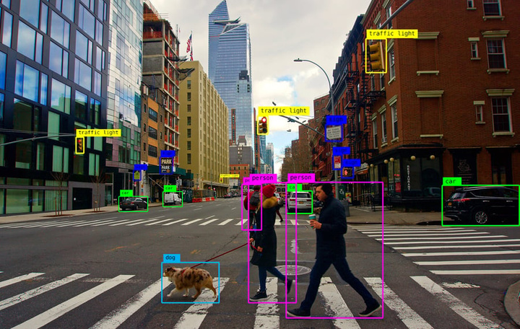
CONCLUSION
La calibration de caméra est le processus de détermination des paramètres intrinsèques et extrinsèques d'une caméra, et elle est importante pour une variété d'applications :
> Vision par ordinateur :
> le suivi d'objets;

Slide 37
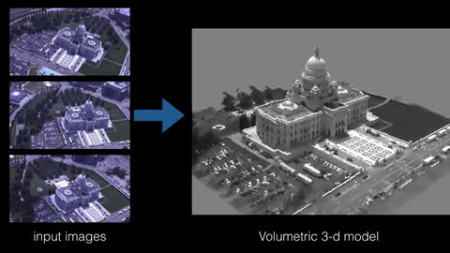
CONCLUSION
La calibration de caméra est le processus de détermination des paramètres intrinsèques et extrinsèques d'une caméra, et elleest importante pour une variété d'applications :
> Vision par ordinateur :
le suivi d'objets;
> la reconstruction 3D;

Slide 38
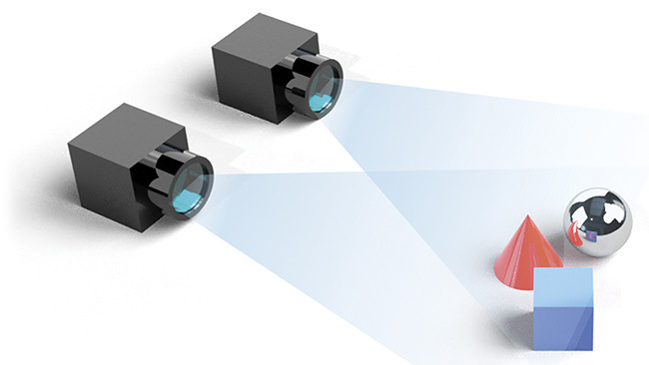
CONCLUSION
La calibration de caméra est le processus de détermination des paramètres intrinsèques et extrinsèques d'une caméra, et elleest importante pour une variété d'applications :
> Vision par ordinateur :
le suivi d'objets;
la reconstruction 3D;
> la vision stéréo;

Slide 39
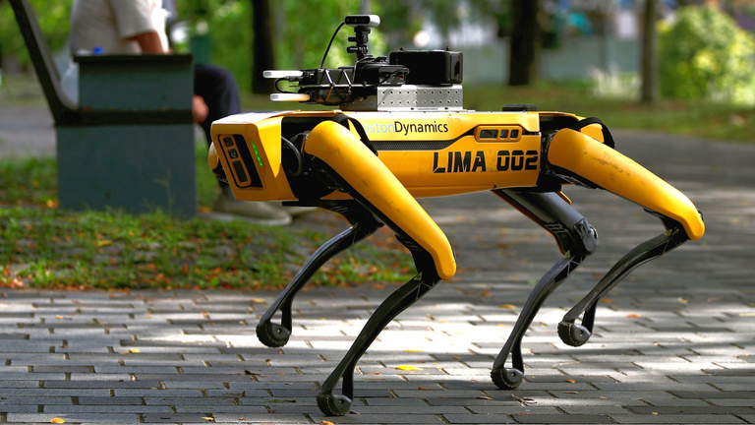
CONCLUSION
La calibration de caméra est le processus de détermination des paramètres intrinsèques et extrinsèques d'une caméra, et elleest importante pour une variété d'applications :
Vision par ordinateur :
le suivi d'objets;
la reconstruction 3D;
la vision stéréo;
...
> Robotique

Slide 40
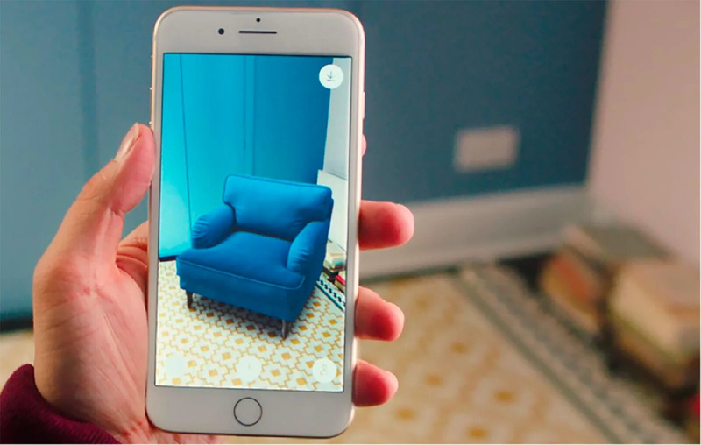
CONCLUSION
La calibration de caméra est le processus de détermination des paramètres intrinsèques et extrinsèques d'une caméra, et elleest importante pour une variété d'applications :
Vision par ordinateur :
le suivi d'objets;
la reconstruction 3D;
la vision stéréo;
...
Robotique
> Réalité augmentée

Slide 41
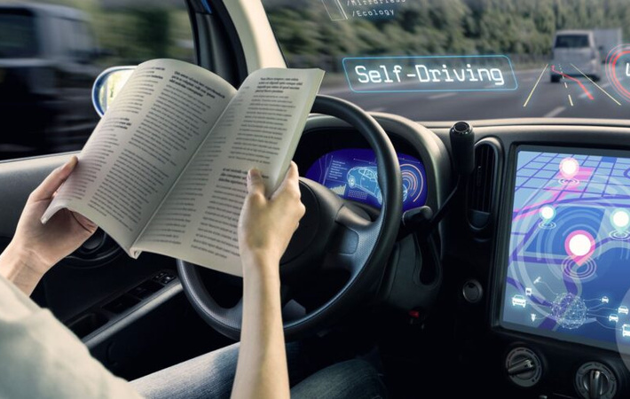
CONCLUSION
La calibration de caméra est le processus de détermination des paramètres intrinsèques et extrinsèques d'une caméra, et elleest importante pour une variété d'applications :
Vision par ordinateur :
le suivi d'objets;
la reconstruction 3D;
la vision stéréo;
...
Robotique
Réalité augmentée
> Voitures autonomes

